Slide 1
12月21日 報告会
8535048Y 田原直哉

Slide 2
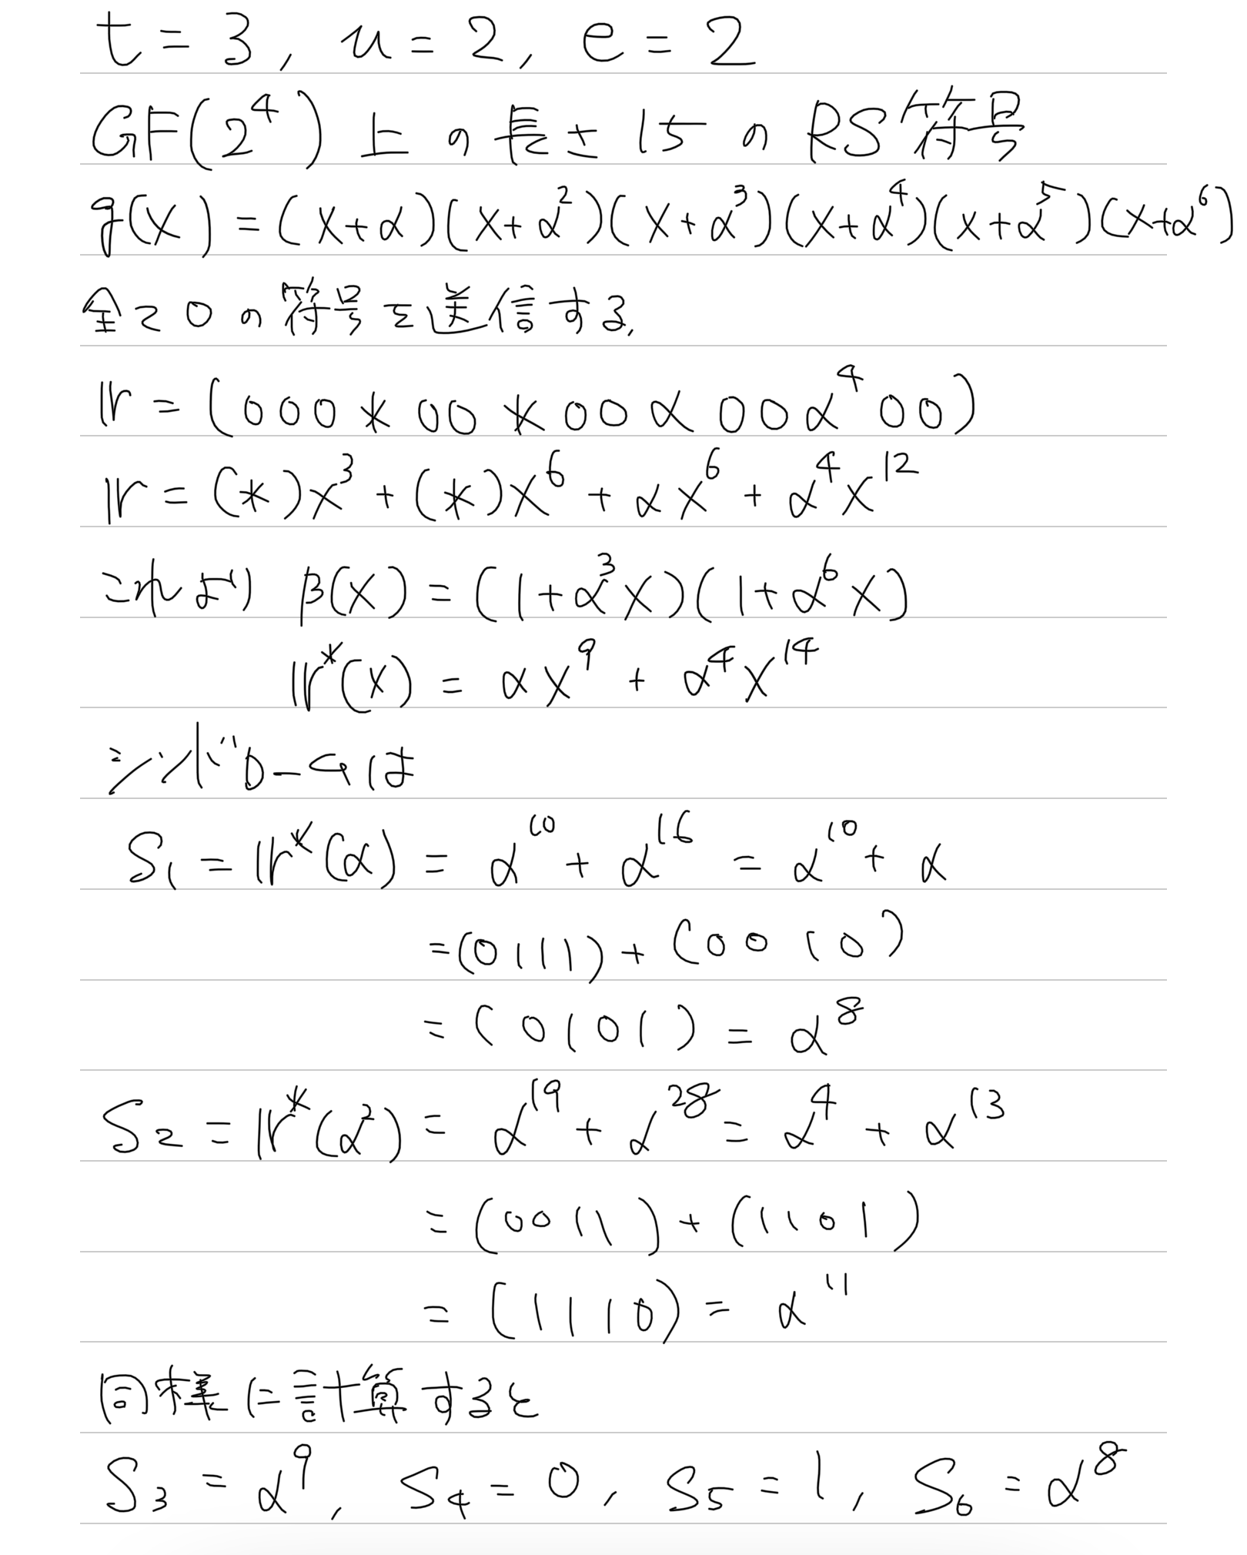
EX 7.8

Slide 3
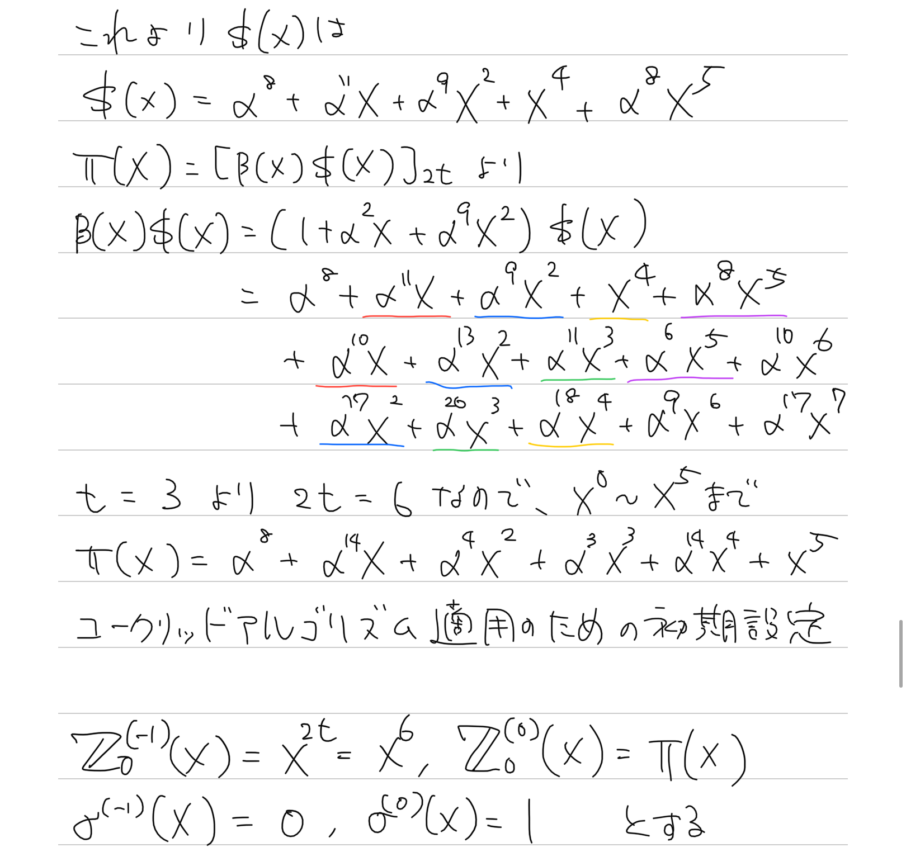

Slide 4
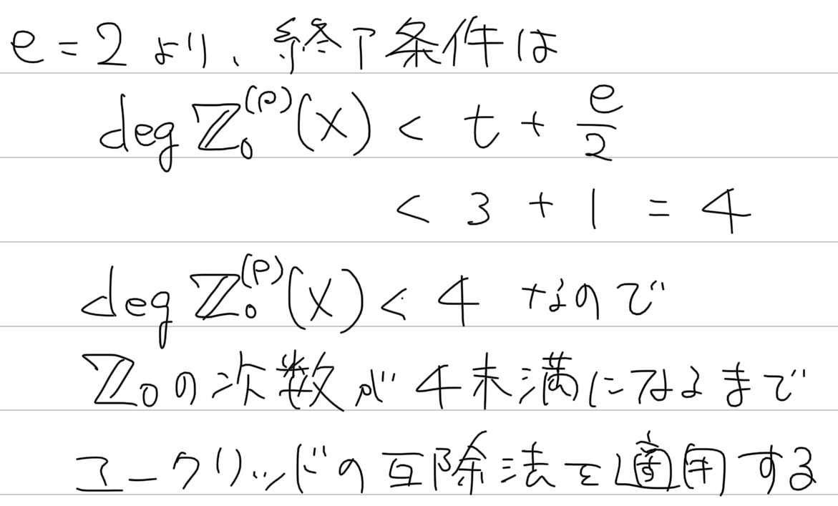

Slide 5
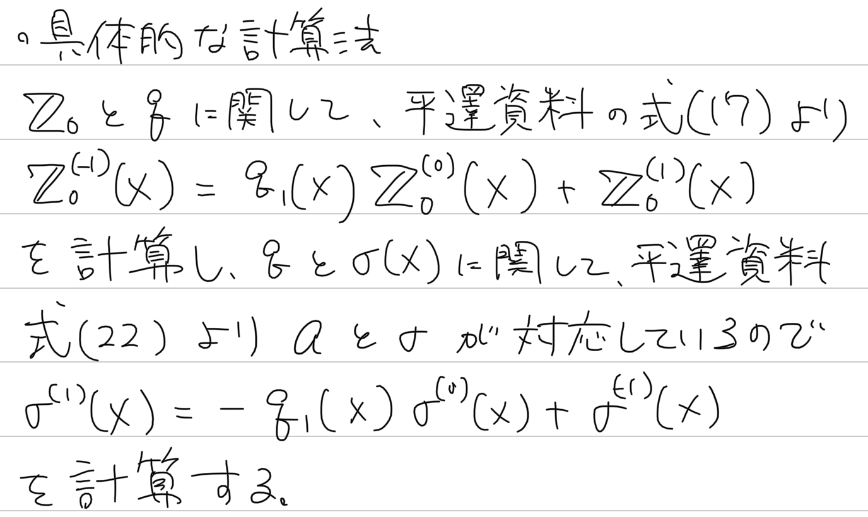

Slide 6
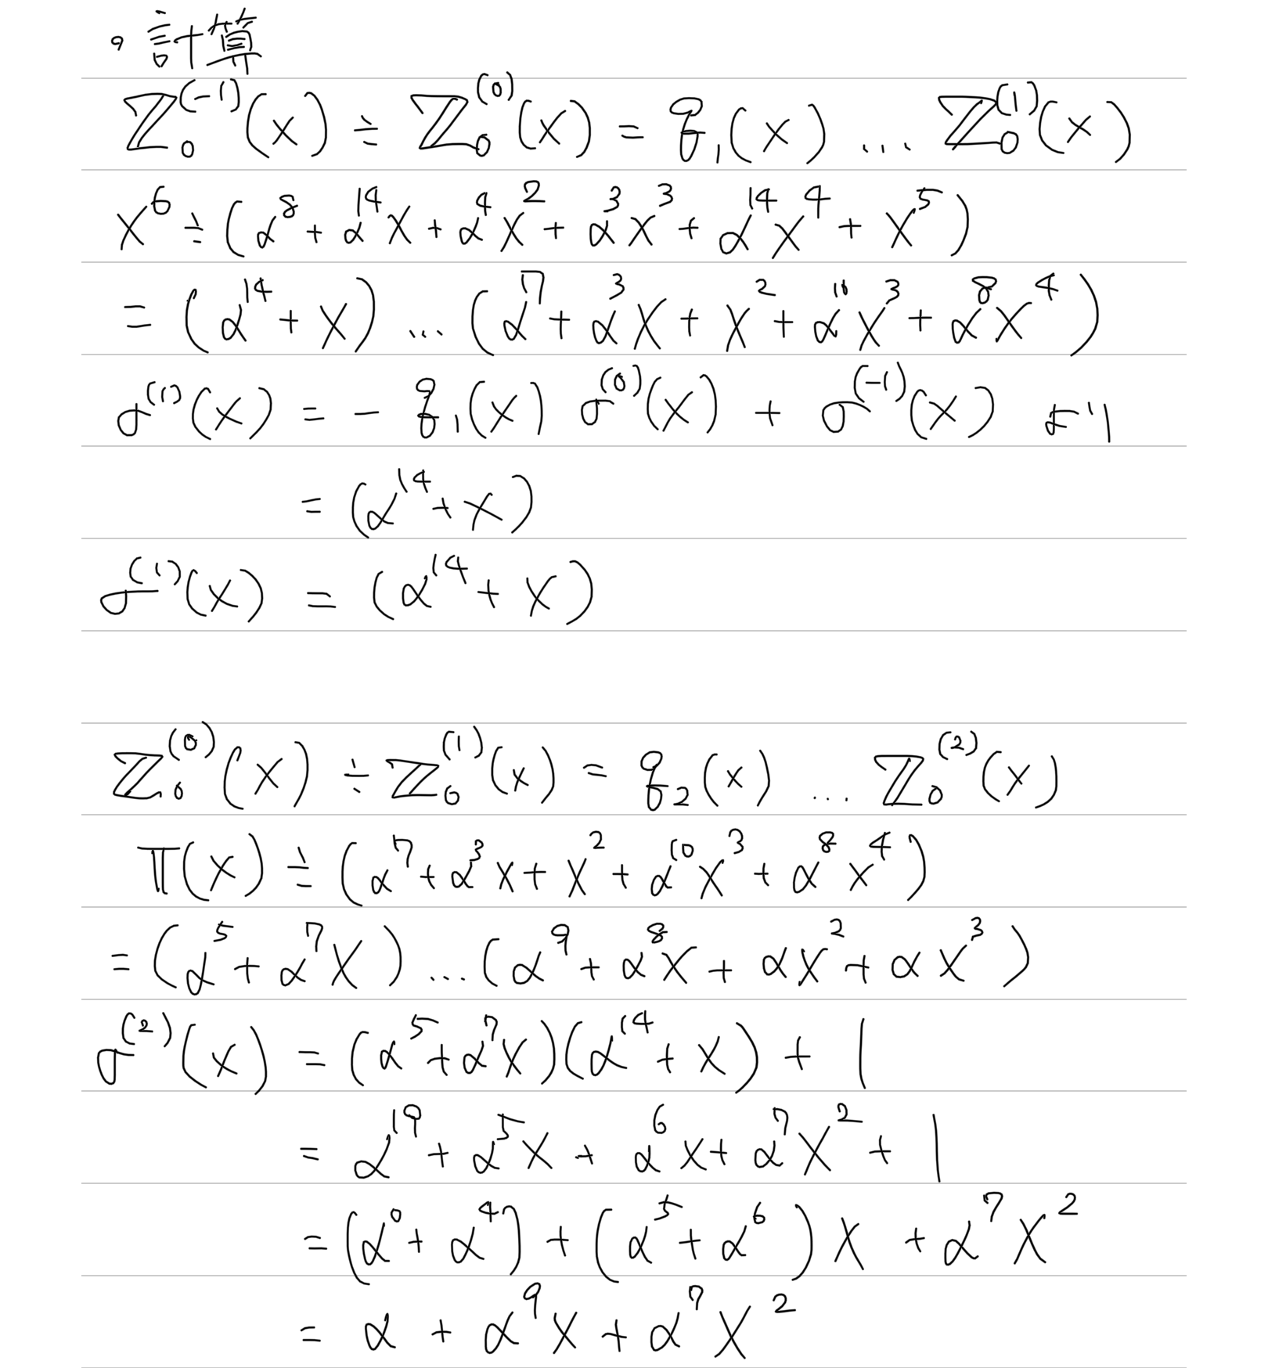

Slide 7
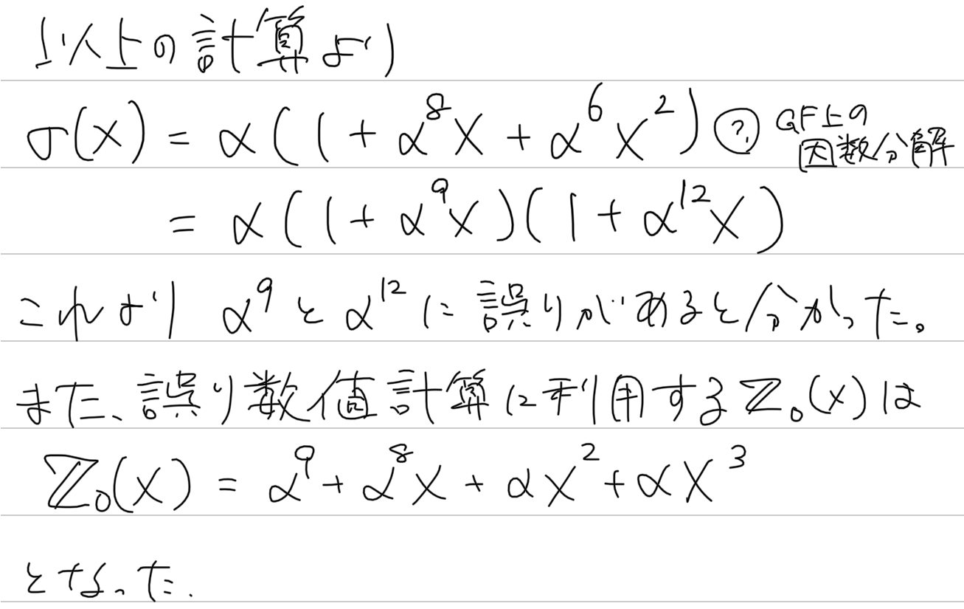

Slide 8
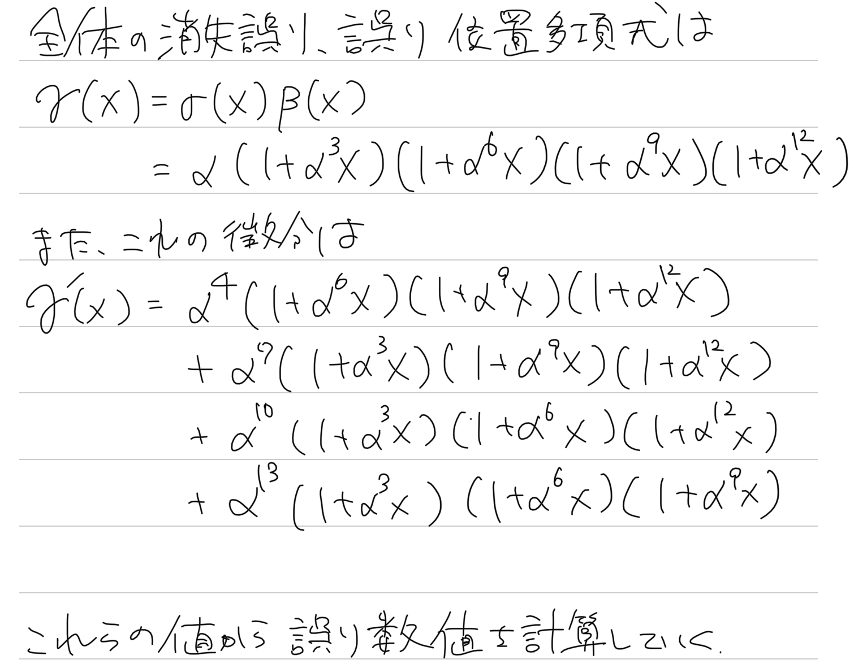

Slide 9
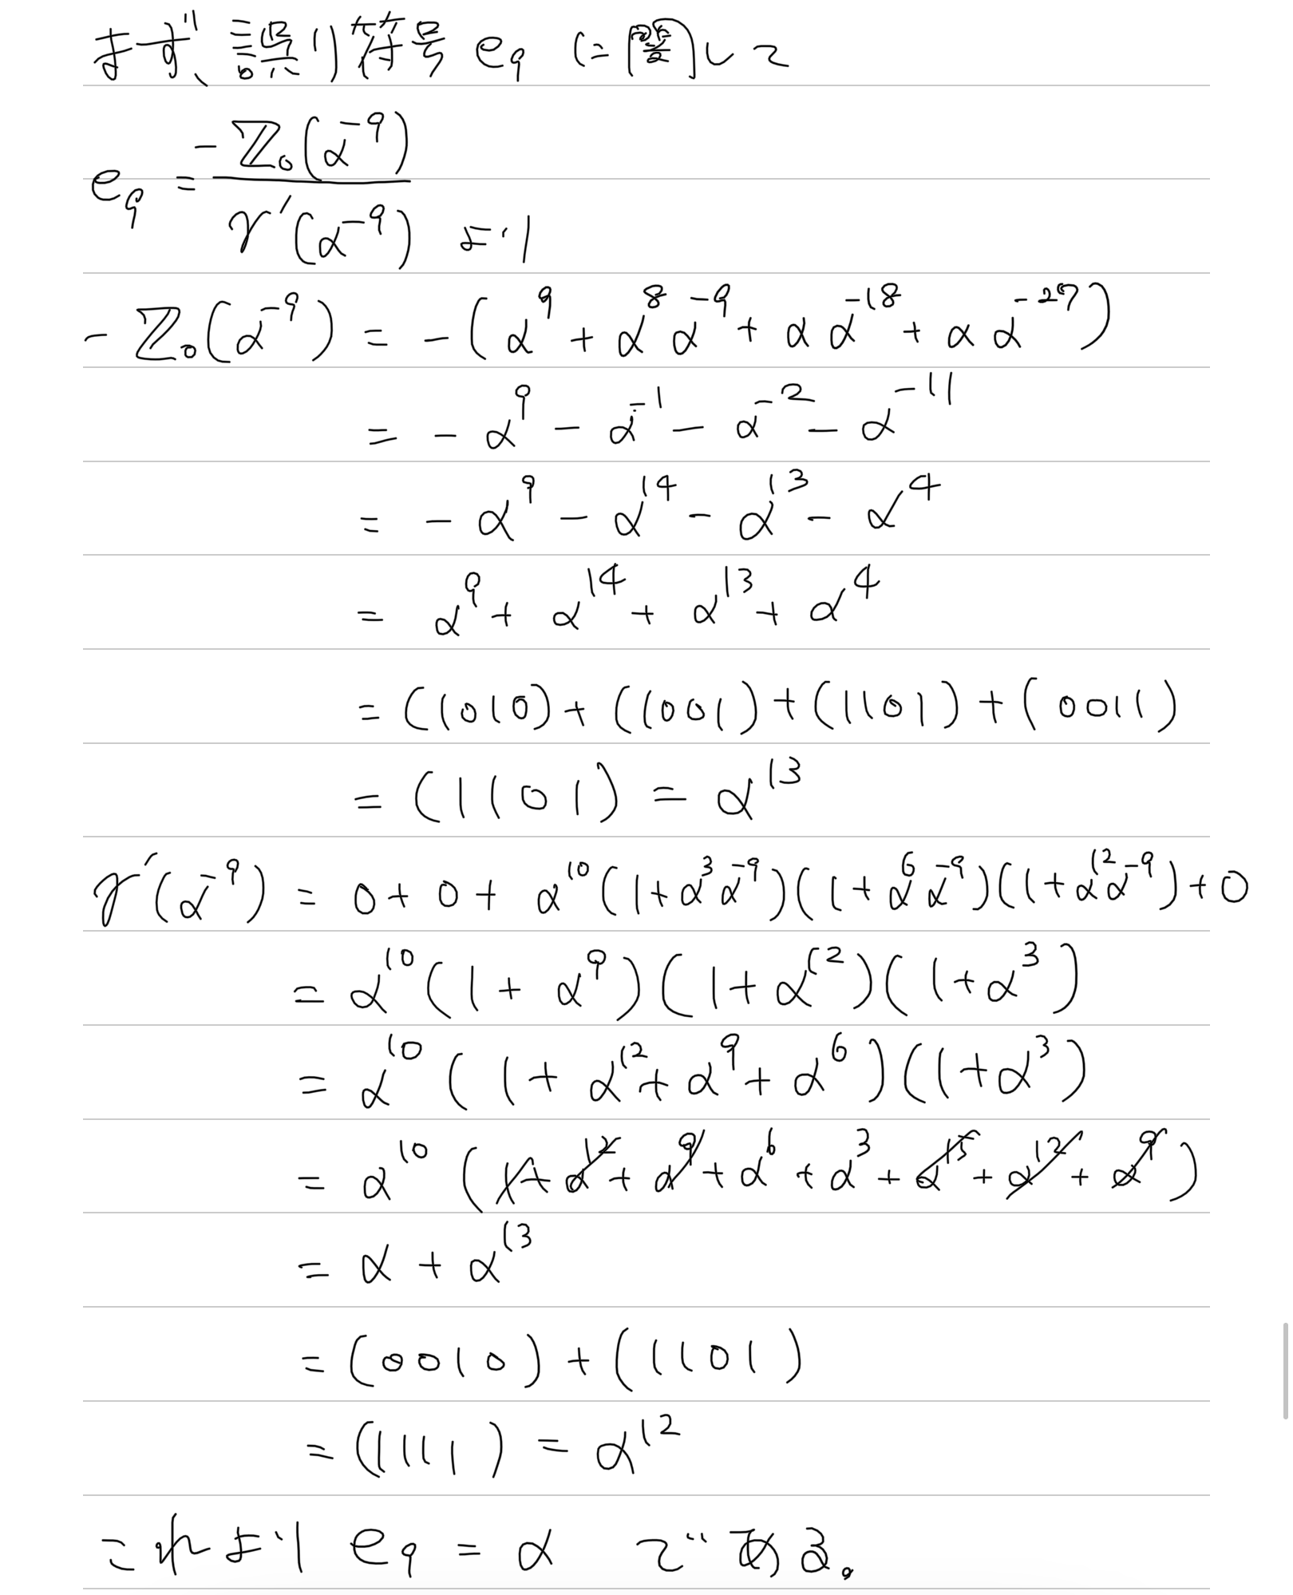

Slide 10
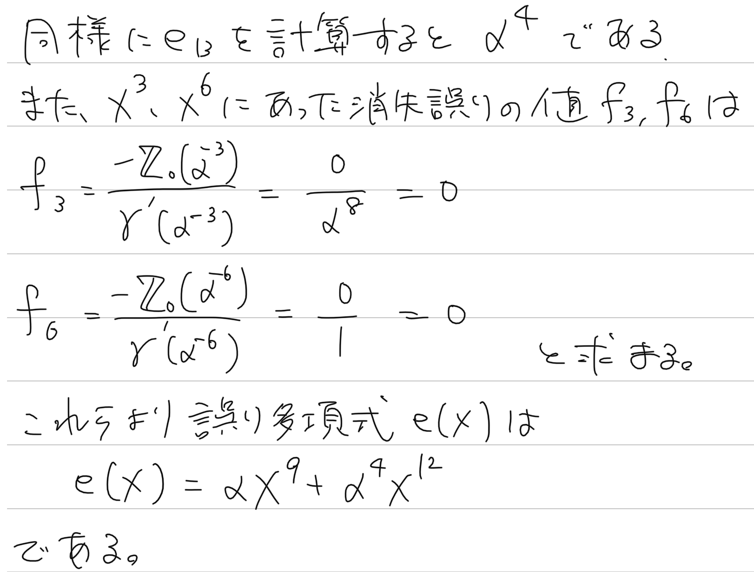

Slide 11
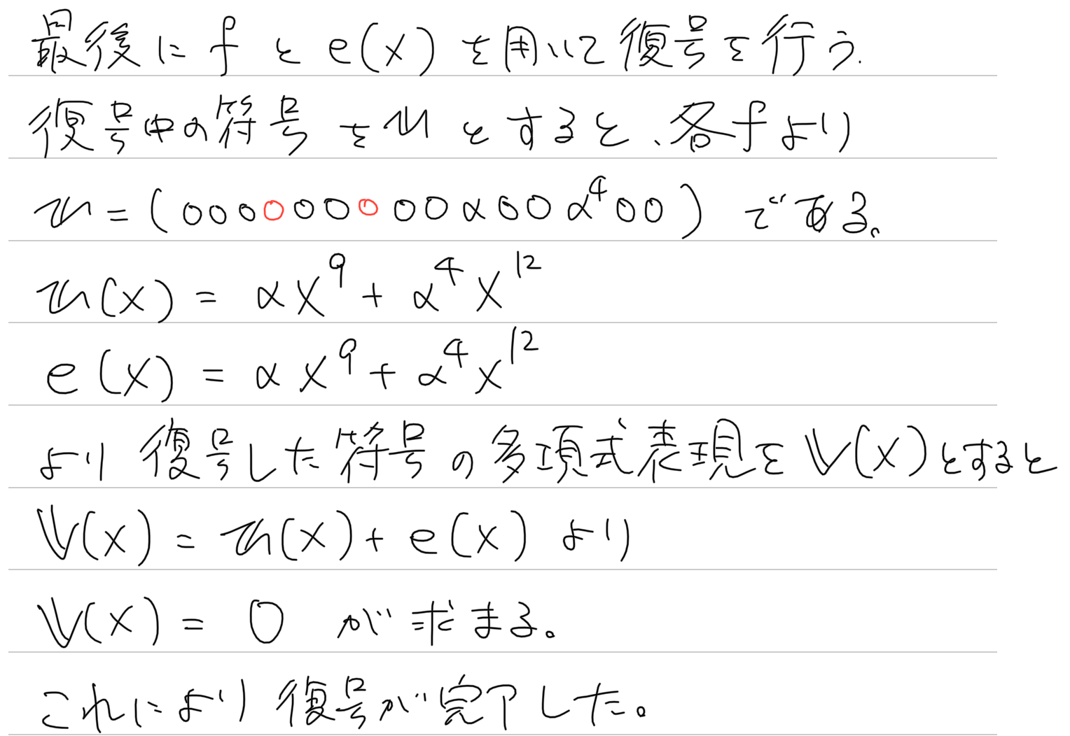

Slide 12
mapleについて
現在ユークリッド復号法による検査記号の生成を行っている
問題点
バージョン１のQRコードでは、検査記号が生成できない可能性
e/2 ≧ t の式を満たさないから
バージョン２のQRを実装

Slide 13
問題点
バージョン２のQRコードの実装
アライメントパターンを実装したが、文字列が認識されない
ユークリッド復号法
現在実装中

